Slide 1
[Epizod.9]
Karaokesda olov
Nogiron
Ayol
Katta
Chet ellik

Slide 2
Contents
[Epizod.9]
Karaokesda olov
Karaoke barida xavfsizlik yo'qligi sababi _2p
Jamoat joylarida yong'inlar _3p
Karaoke xonasida yong'in sababi _6p
Xavfsizlik va qochish talablari _11p
Nogiron
Ayol
Katta
Chet ellik

Slide 3
Karaoke barida xavfsizlik yo'qligi sababi
1
“
Kuchli musiqa va qo'shiqlar tufayli ko'p odamlar yong'in belgilarini sezmay qolishdi, bu esa yong'in sodir bo'lganida ko'plab odamlarning halok bo'lishiga olib keldi.
Karaoke xonasiga kirganingizda har safar 2 chiqish eshigini toping Agar ekran o'chirilgan yoki yong'in to'g'risida bildirishnoma eshitilsa, tinchlaning va darhol evakuatsiya qiling
“
Nogiron
Ayol
Katta
Chet ellik

Slide 4
2
Jamoat joylarida yong'inlar
Bo'linish | Hammasi |  | umumiy bino |  | mavjud bo'lgan ko'p qavatli xonalar
 | Yong'inlar soni | inson hayotiga zarar | Yong'inlar soni | inson hayotiga zarar | Yong'inlar soni | inson hayotiga zarar
Jami | 216,498 | 11,089 | 213,398 | 10,820 | 3,101 | 269
 | 100% | 100% | 98.57% | 97.52% | 1.43% | 2.48%
2018 | 42,337 | 2,594 | 41,773 | 2,477 | 565 | 117
2017 | 44,178 | 2,197 | 43,599 | 2,175 | 579 | 22
2016 | 43,413 | 2,024 | 42,700 | 1,964 | 713 | 60
2015 | 44,435 | 2,093 | 43,870 | 2,058 | 565 | 35
2014 | 42,135 | 2,181 | 41,517 | 2,154 | 608 | 27
5 yil ichida 3101 holat ko'payishi, yong'inlarning 1,43%
tashkil qiladi Qurbonlar soni 269 taga, 2,40% ga ko'p
Nogiron
Ayol
Katta
Chet ellik

Slide 5
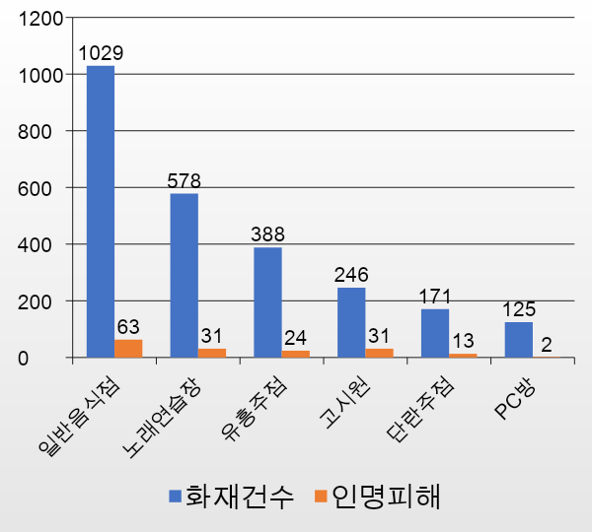
2
Jamoat joylarida yong'inlar
“
Jamoat joylaridagi yong'inlar soni restoran yoki do'konlarga qaraganda kamroq, ammo qurbonlar soni bir necha baravar ko’p
The reason is that the roads and buildings are narrowly designed
”
Karaoke
Gosiwon
Karaoke Bar
Internet-cafe
restoran
Umumiy barlar
Yong'inlar
soni
zarar inson hayoti
Nogiron
Ayol
Katta
Chet ellik

Slide 6
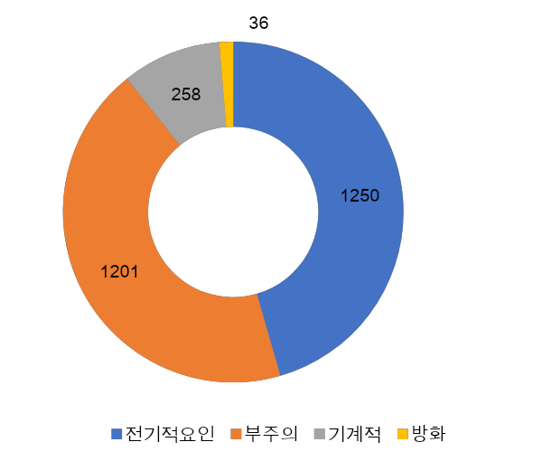
2
Jamoat joylarida yong'inlar
“
Elektr energiyasining uzilishi 1250 holat
(40,3%)
Bunga beparvolikning sabablari 11201 ta
holat (38,7%)
beparvolik: chekish, ovqat tayyorlash, olov
bilan o'ynash va hk.
원인별
Yong'inlarning
sababi
”
Elektr omillari beparvolik mexanik Yong'inning oldini olish
Nogiron
Ayol
Katta
Chet ellik

Slide 7
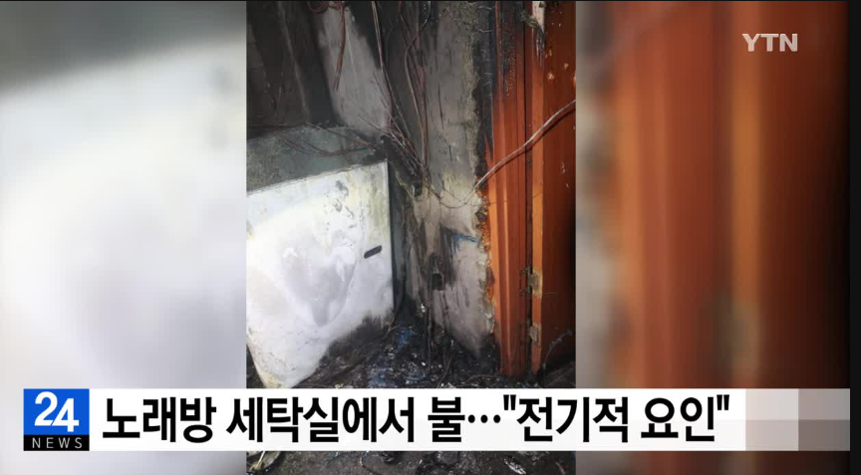
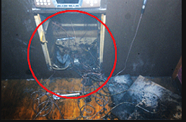
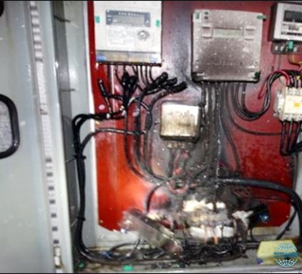
Karaoke xonasida yong'in sababi
3
Elektr sababli
O'rnatishdagi yoki eskirgan gramofon uskunasidagi xatolar tufayli
Quvvat haddan tashqari yuklanganligi sababli Namlik va yomg'ir tufayli ochiq sim yoki elektr uzilishi
Nogiron
Ayol
Katta
Chet ellik

Slide 8
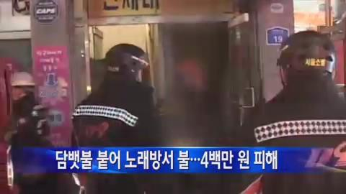
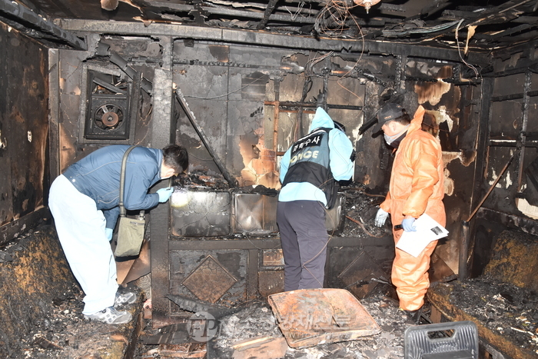
Karaoke xonasida yong'in sababi
3
Sigaret chekkalari tufayli
Sigaret qutisini karaoke xonasiga tashlang
Mast bo'lganda chekish va yong'indan xabardor bo'lmaslik
Sigaret qutilari butunlay o'chmagan paytda sigaret qutilarini
qog'oz paketga tashlang
Nogiron
Ayol
Katta
Chet ellik

Slide 9
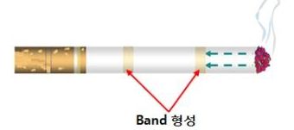
Karaoke xonasida yong'in sababi
3
Sigaret tumshug'i butunlay yopilmaganmi?
Chekish idishlarini tashlab yuborib, olovga olib keladi
2015 yilda biz sigaretlarni yonmaydigan materialdan
yasalgan tanasi bilan import qila boshladik
Chekishsiz olov yoqilganda sigaret avtomatik ravishda
o'chadi
Yong'in ehtimolini kamaytirish qobiliyati uchun
sertifikat olindi
Nogiron
Ayol
Katta
Chet ellik

Slide 10
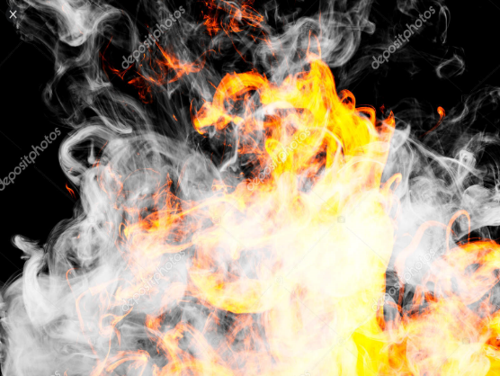
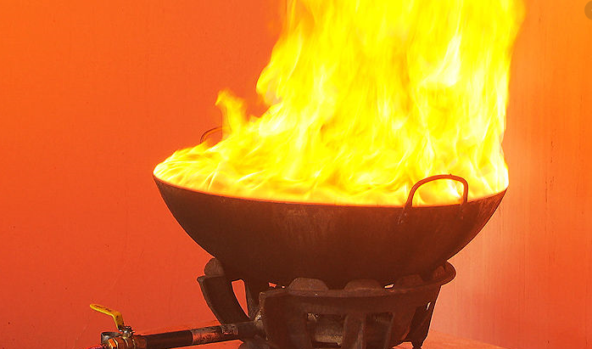
Karaoke xonasida yong'in sababi
3
Har bir ob'ektda yong'inga qarshi va olov paydo bo'lishi mumkin
Yong'in sodir bo'ladigan joy
Yong'in chiqadigan joy
Ateşleme boshlanganda eng past harorat
Yong'in sodir bo'lganda harorat yong'in sodir bo'lganda ishlaydi
Nogiron
Ayol
Katta
Chet ellik

Slide 11
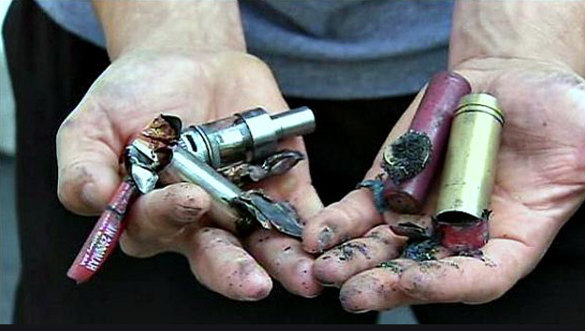
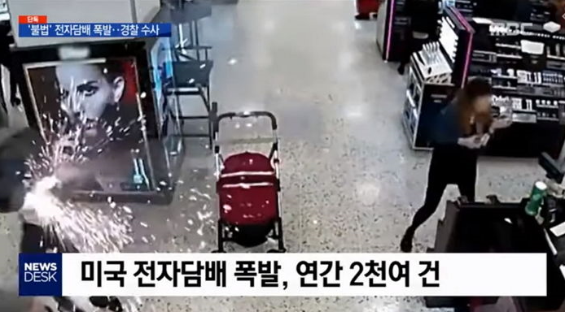
Karaoke xonasida yong'in sababi
3
"Elektron sigaretalar yong'inga olib kelmaydi va zararsizmi? Elektron sigaretalar (batareyalarga ega) portlashga olib kelishi mumkin
Batareyani o'z qurilmasi bilan saqlang
Elektron sigaretlardan foydalanish paytida batareyadan foydalanish bo'yicha ko'rsatmalar va xavfsizlik qoidalarini o'qing Uxlash yoki tashqariga chiqishda zaryadlash shart emas!
Nogiron
Ayol
Katta
Chet ellik

Slide 12
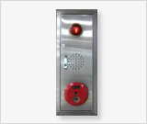
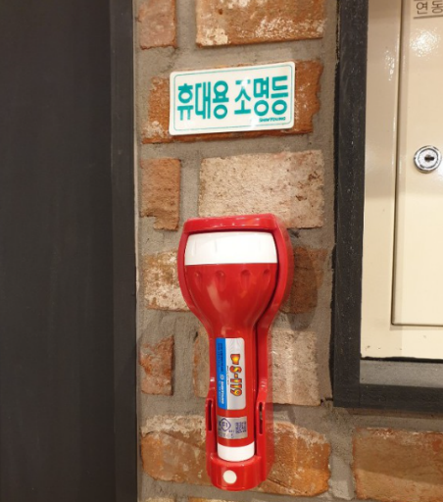
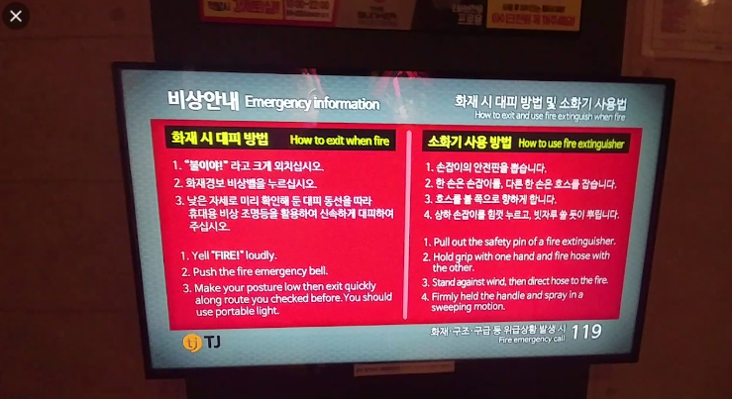
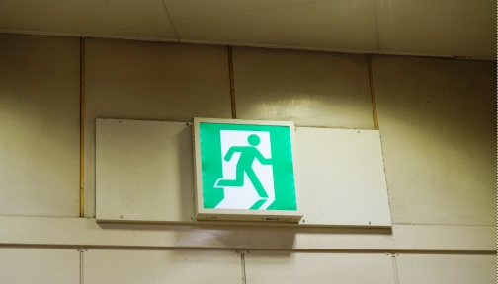
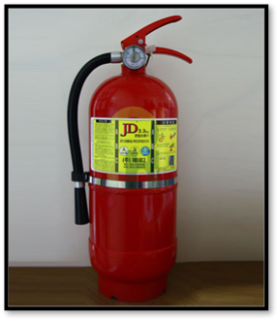
Xavfsizlik va qochish talablari
4
(Signal)
(Portativ yorug'lik)
(Ko'rsatma ekrani)
(Signal nuri)
(Yong’in söndürücü cháy)
Yong'inlarning oldini olish uchun ovozni avtomatik blokirovka qiluvchi qurilmalarni joylashtiring 2 eshikni tekshiring va Portativ chiroqni toping va elektr ta'minoti yo'q bo'lganda foydalaning
Nogiron
Ayol
Katta
Chet ellik

Slide 13
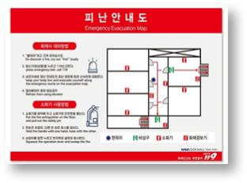
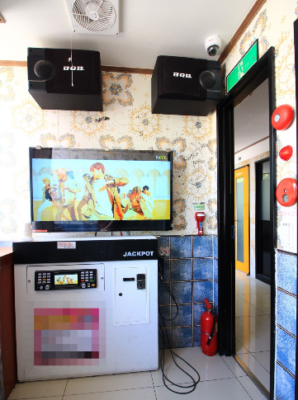
Xavfsizlik va qochish talablari
4
Evakuatsiya xaritasi
출입구 및 피난안내도 확인하기
Chiqish va evakuatsiya ma'lumotlarini ham tekshiring
소방시설 위치 확인하기
Yong'inga qarshi vositalarning joylashishi
대피로 2곳 이상 생각해 두기
Evakuatsiya qilish uchun ikkita joydan ko'proq narsani o'ylab ko'ring
Nogiron
Ayol
Katta
Chet ellik

Slide 14
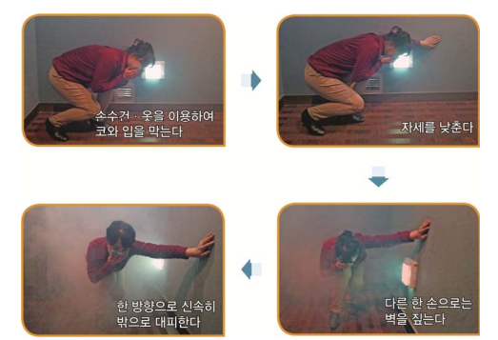
Xavfsizlik va qochish talablari
4
“
Esda tutish kerak bo'lgan muhim narsa shundaki, siz olovda bo'lganingizda vahima qo'ymang, aks holda siz gaz va tutun bilan nafas olasiz
Burun va og'zingizni yoping, tanangizni pastga tushiring va xotirjam harakat qiling
Burun va og'zingizni yopish uchun ro'molcha kiyimidan foydalaning
Pastki holat
”
Tez bir yo'nalishda evakuatsiya qiling
Ikkinchi qo'l devorga ishora qiladi.
Nogiron
Ayol
Katta
Chet ellik

Slide 15
Yong'in xavfsizligi uchun asosiy nuqta
*
“
Karaoke xonalari kabi jamoat joylarining olomon tabiati bilan, biz yong'in sodir bo'lganda osoyishtalik bilan ish tutishimiz va qochishimiz kerak.
“
Nogiron
Ayol
Katta
Chet ellik

Slide 16
Karaokesda olov
Yong'in xavfsizligini o’rganish xavfsiz jamiyat va baxtli odamlarning asosidir

